Slide 1
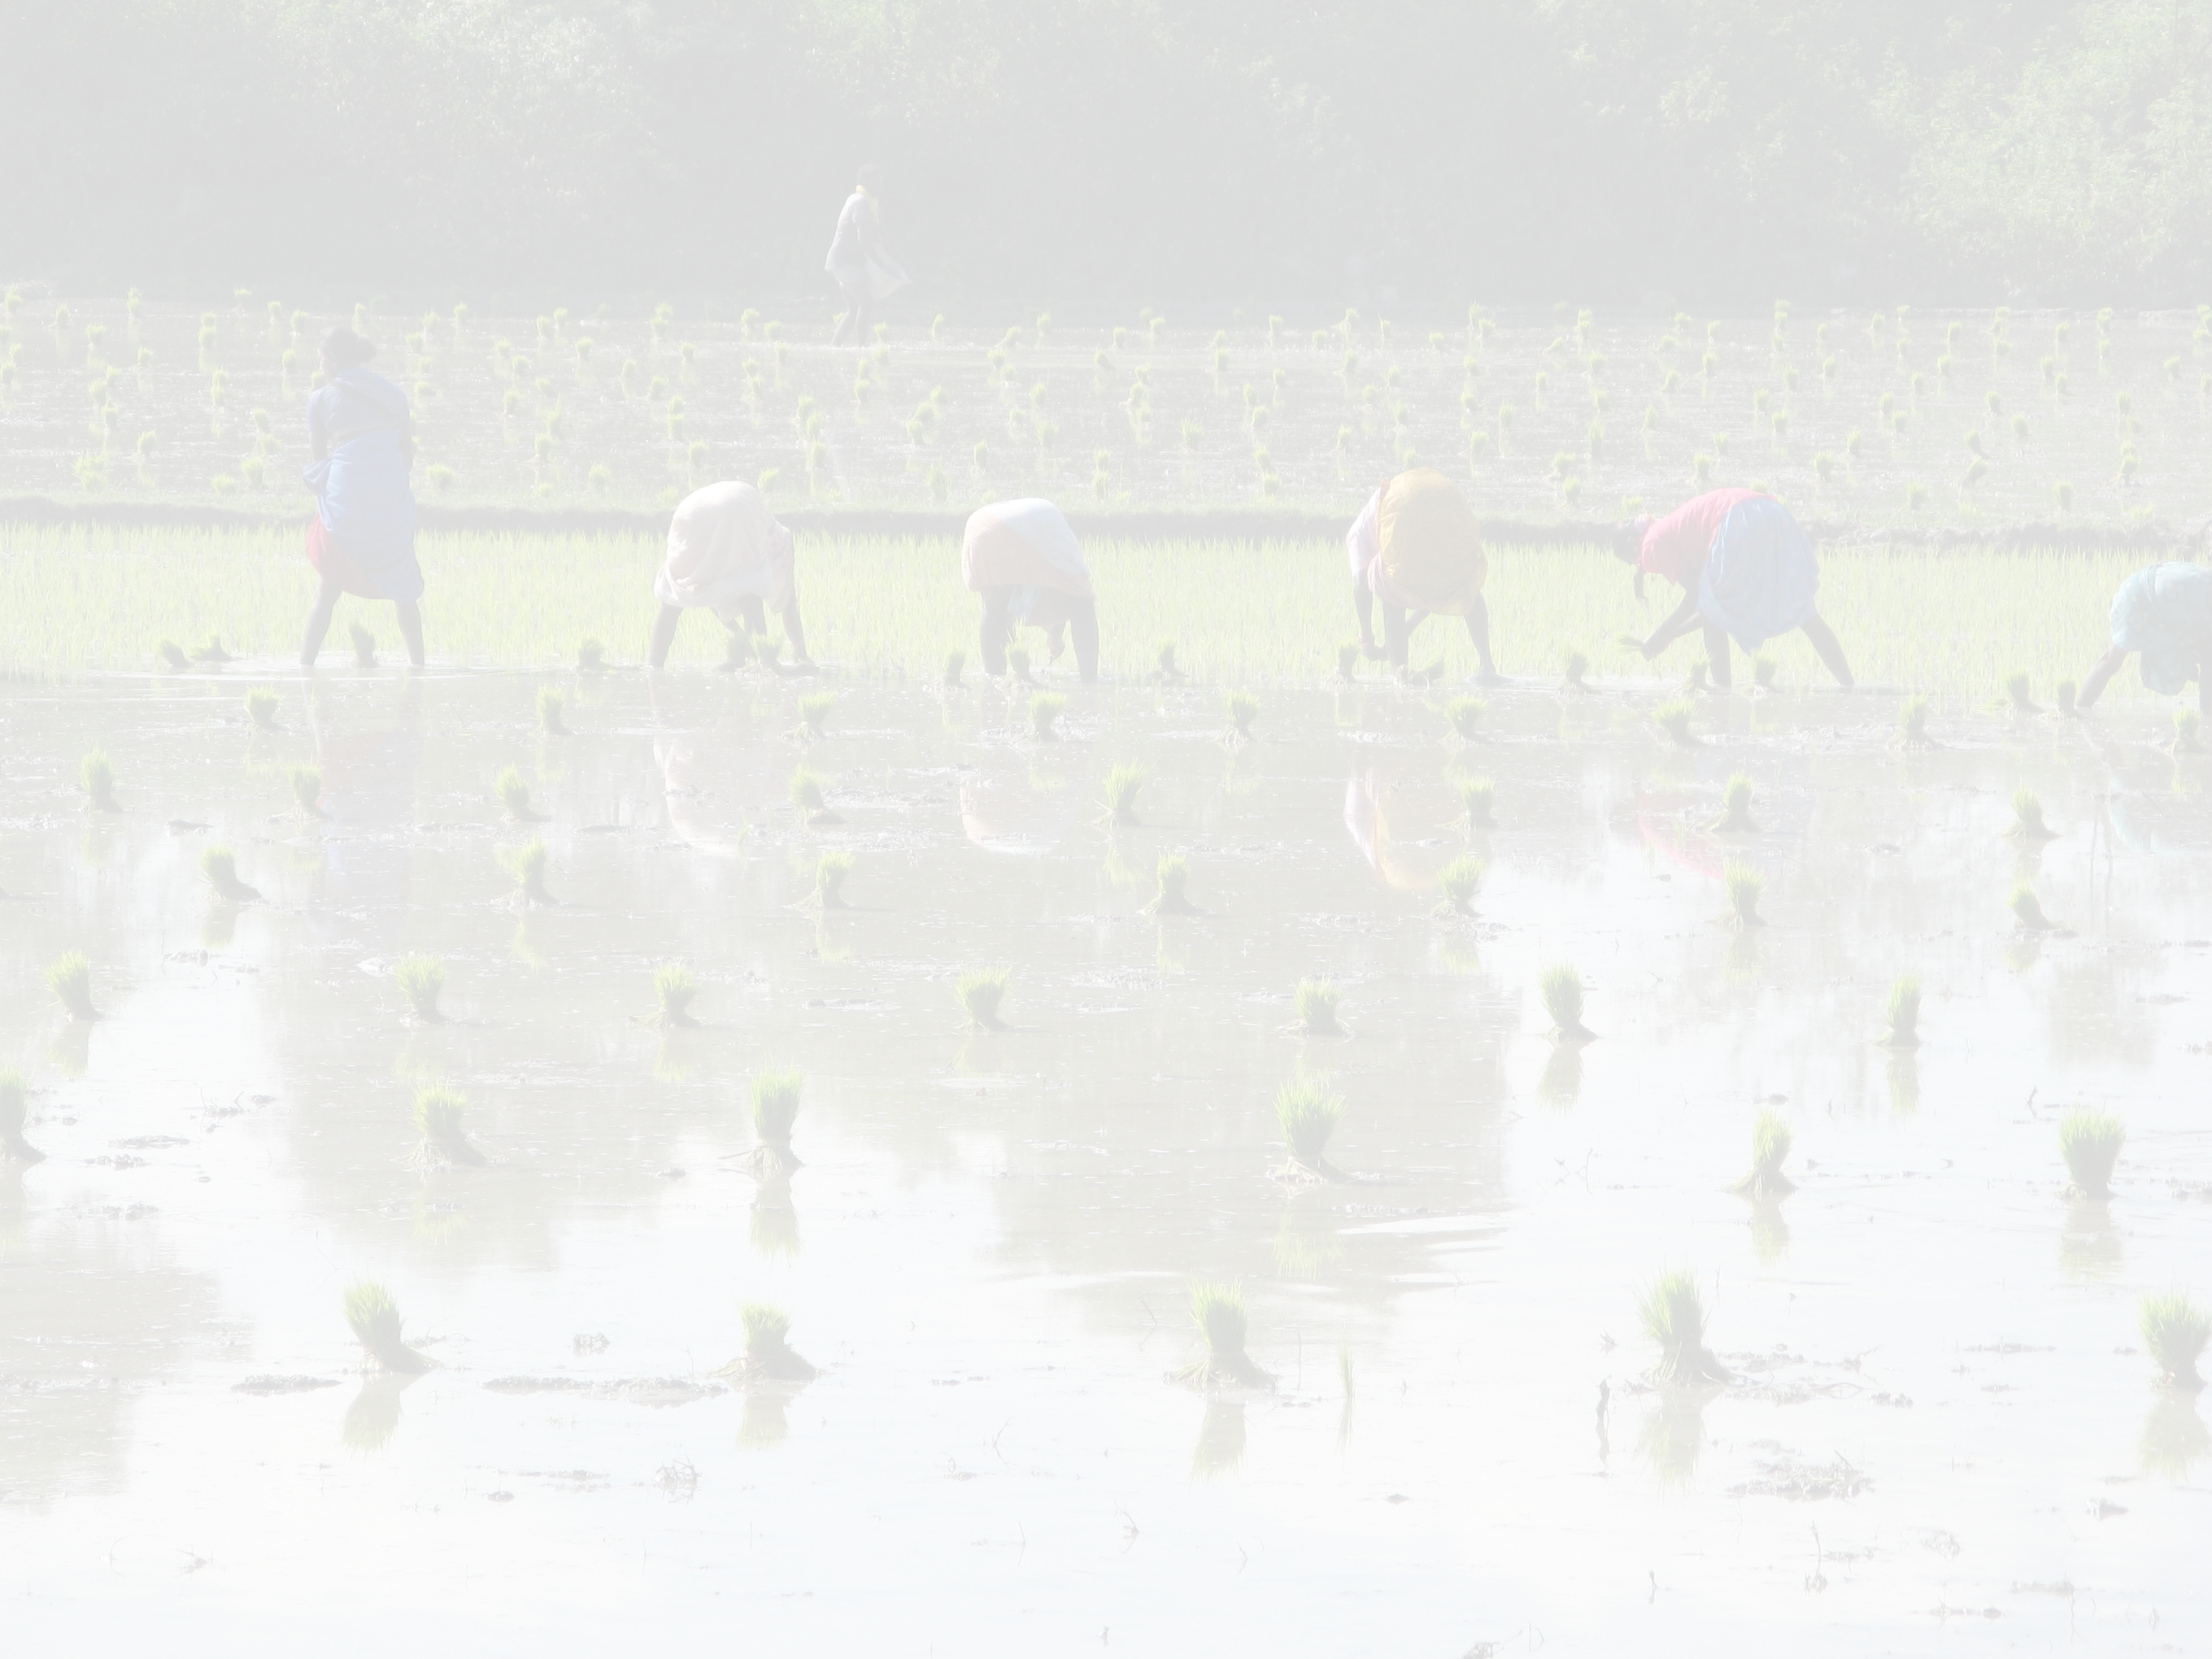
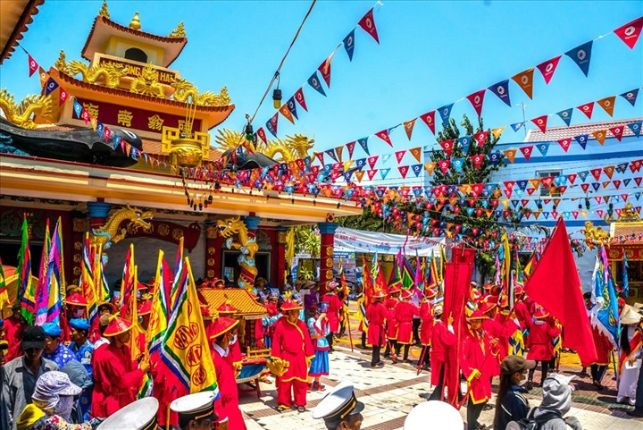

Kể tên một số lễ hội, trò chơi dân gian, món ăn đặc sản ở nơi em sống

Slide 2
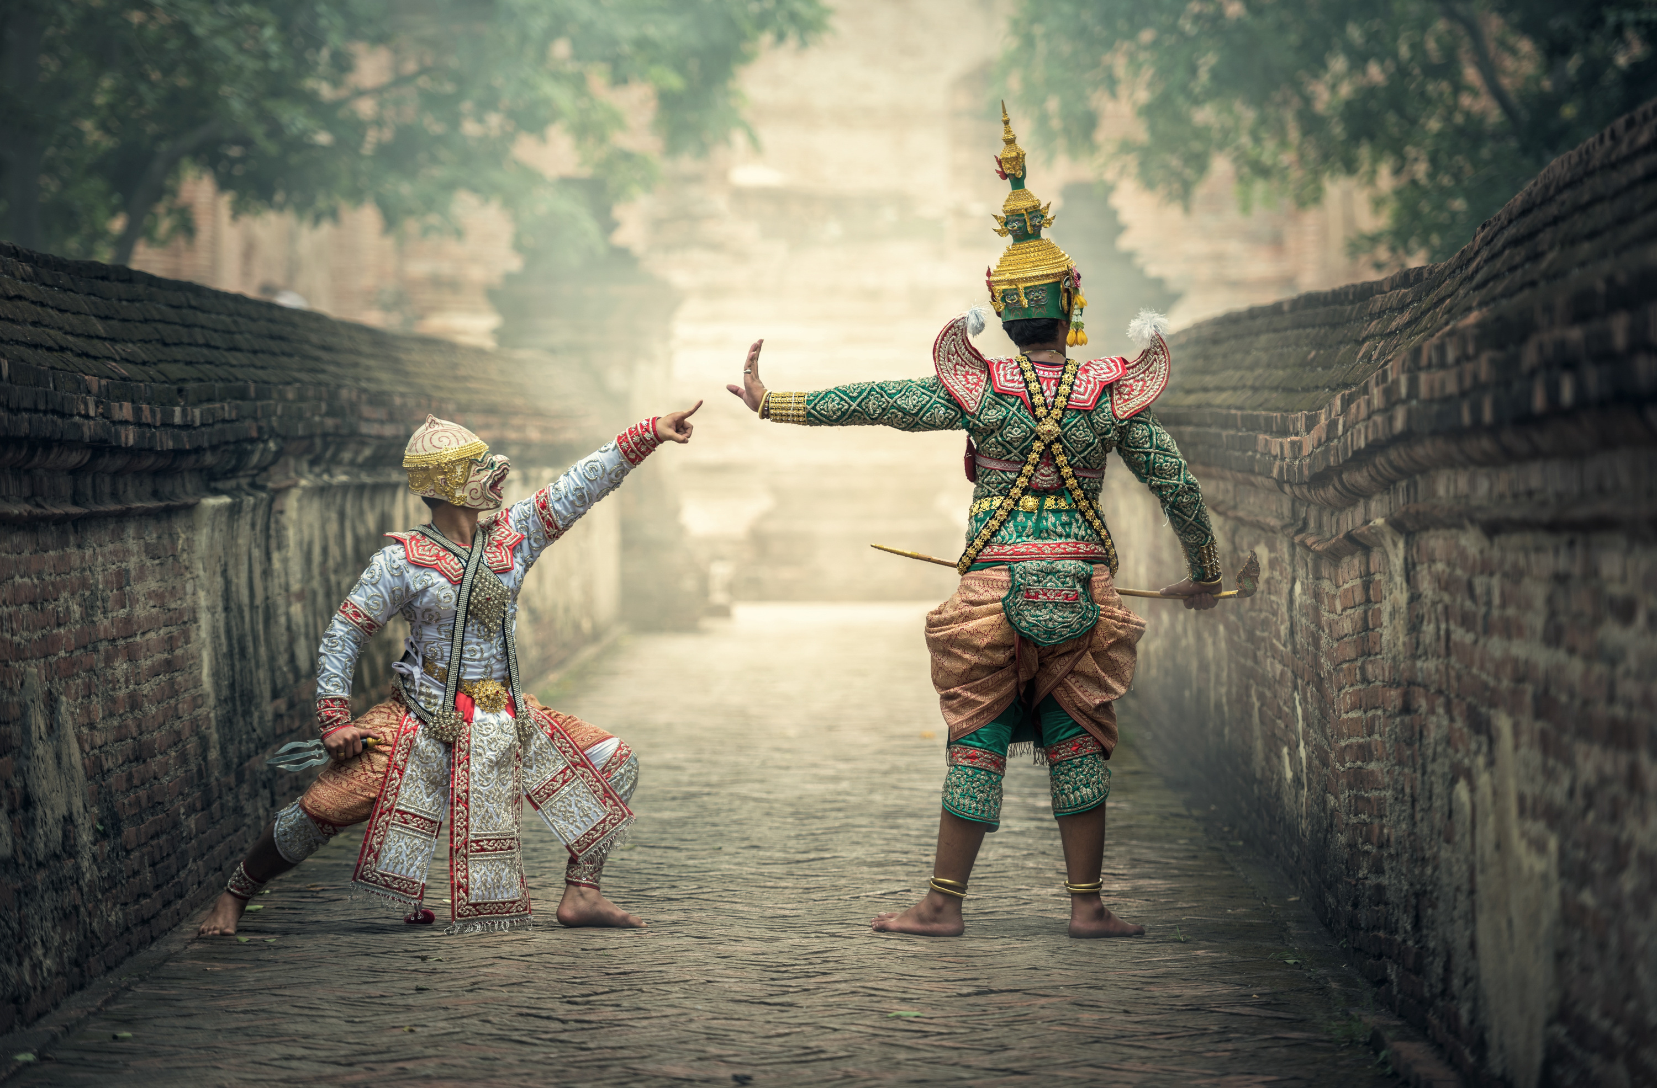
TIẾT 72 – HĐGDTCĐ:
TRUYỀN THỐNG QUÊ EM
HĐ1: Chia sẻ những hiểu biết về truyền thống địa phương

Slide 3
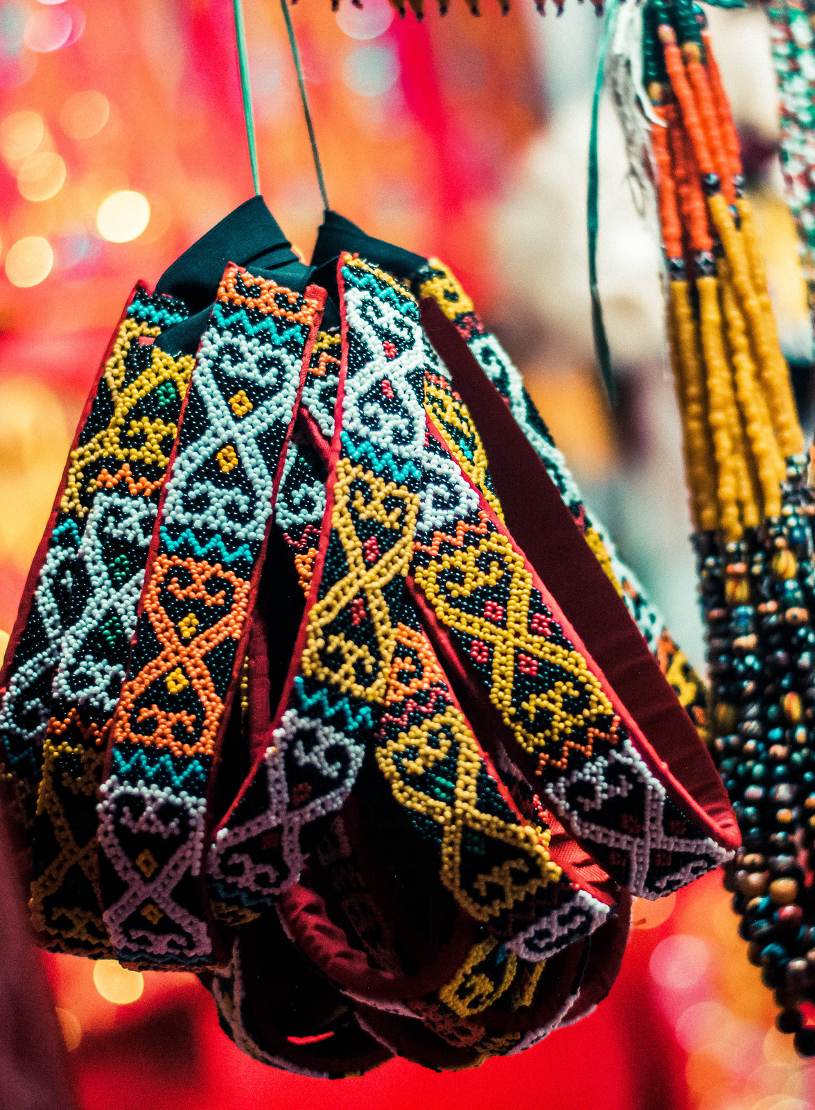
THẢO LUẬN NHÓM
- Thời gian: 5 phút
- Nhiệm vụ: Chia sẻ với các bạn trong nhóm theo các câu hỏi
1. Địa phương em có những truyền thống nào? (gợi ý: lễ hội, phong tục,...)
2. Em đã tham gia hoạt động truyền thống nào? Nêu cảm nhận của em khi tham gia hoạt động truyền thống đó.

Slide 4
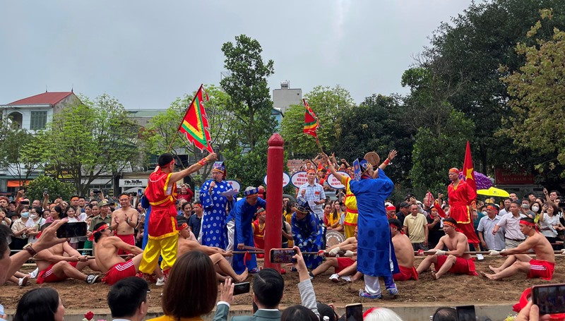
Hội đền Trấn Vũ phường Thạch Bàn được tổ chức thường niên vào ngày mùng ba tháng ba (Âm lịch) hàng năm với các hoạt động văn hóa, tín ngưỡng: Phần nghi lễ theo tín ngưỡng gồm: rước kiệu, dâng hương, tế lễ. Vào ngày chính hội - ngày đản sinh Đức Thánh Huyền Thiên Trấn Vũ, tại Đền tổ chức thực hành trò “Kéo co Ngồi”. Ngày 19-12-2014, Bộ Văn hóa thể thao và du lịch đã ban hành quyết định số 4205/QĐ-BVHTTDL về việc công nhận nghi thức “Kéo co ngồi” đền Trấn Vũ là di sản văn hóa phi vật thể quốc gia.
KÉO CO NGỒI ĐỀN TRẤN VŨ

Slide 5
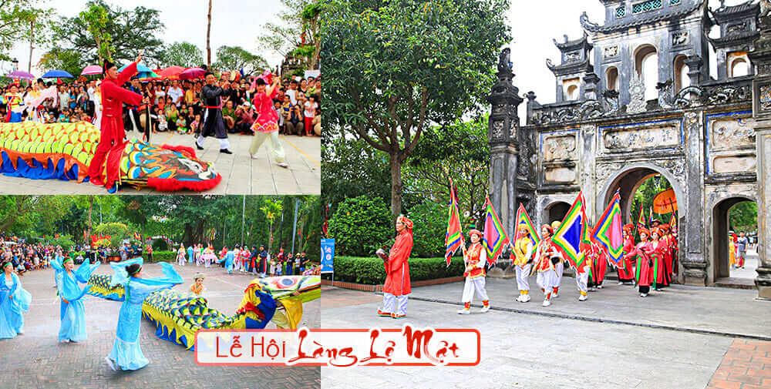
ĐÌNH LỆ MẬT - VIỆT HƯNG
Lễ hội làng Lệ Mật được tổ chức hằng năm, chính hội vào ngày 23 tháng Ba âm lịch, là dịp hội làng bày tỏ lòng biết ơn và suy tôn Thành hoàng làng, người có công đưa dân Lệ Mật sang khai hoang lập ấp, hình thành “Thập tam trại” (13 làng trại) phía tây thành Thăng Long (thuộc quận Ba Đình và Đống Đa ngày nay).Phần lễ truyền thống gồm: Lễ mở cửa đền; lễ rước nước; lễ dâng hương; lễ đả ngư; tế lễ của các đoàn nam quan, nữ quan, các dòng họ; lễ đón “Thập tam trại”... Phần hội gồm các trò chơi dân gian truyền thống và hiện đại, như: Biểu diễn trống hội, múa giảo long; trưng bày các sản phẩm làng nghề truyền thống nuôi rắn...; giao lưu văn nghệ...

Slide 6
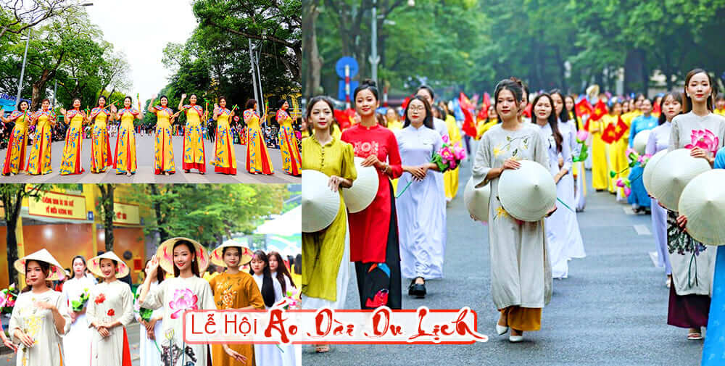
LỄ HỘI ÁO DÀI DU LỊCH
Lễ hội áo dài du lịch Hà Nội là một sự kiện đặc biệt thể hiện nét đẹp của tà áo dài Việt Nam và đồng thời quảng bá văn hóa du lịch trải rộng đến các du khách quốc tế. Lễ hội áo dài du lịch ở Hà Nội sẽ thường được diễn ra 3 ngày của tháng 10, nhằm ngày 13 đến 15/10 tại khu vực phố đi bộ hồ Hoàn Kiếm Hà Nội.
CHÙA PHẬT TÍCH

Slide 7
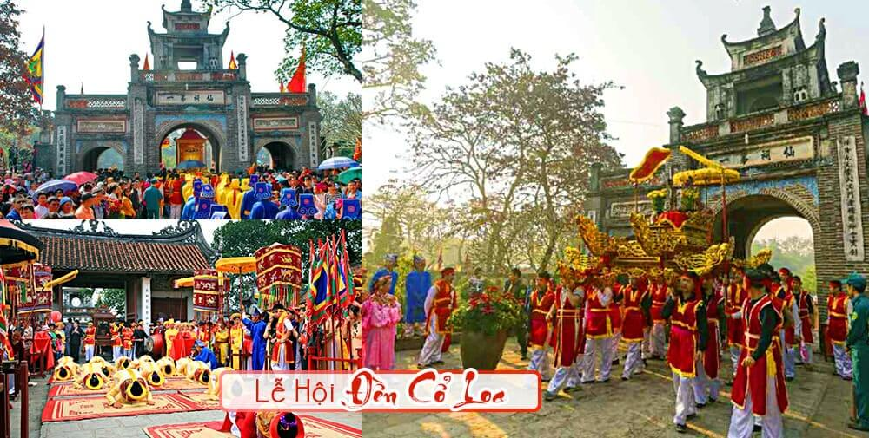
LỄ HỘI ĐỀN CỔ LOA
Lễ hội đền Cổ Loa Hà Nội thường diễn ra đều đặn hằng năm, trong khoảng 10 ngày liên tiếp, kể từ ngày mùng 6 đến ngày 16 tháng Giêng Tết Nguyên Đán. Lễ hội được tổ chức tại chùa An Dương Vương thuộc huyện Đông Anh ở thành phố Hà Nội.

Slide 8
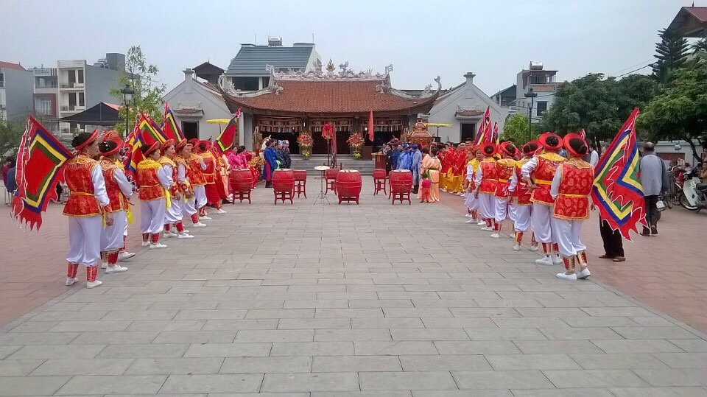
LỄ HỘI ĐÌNH XUÂN ĐỖ
Lễ hội truyền thống diễn ra ở Đình Xuân Đỗ Hạ nhằm để tưởng nhớ và biết ơn những vị thánh có công với nước với dân làng, đã được nhân dân thờ làm Thành Hoàng làng, được tổ chức vào 2 ngày; mùng 9 và mùng 10 tháng 2 âm lịch hàng năm.
CHÙA PHẬT TÍCH

Slide 9
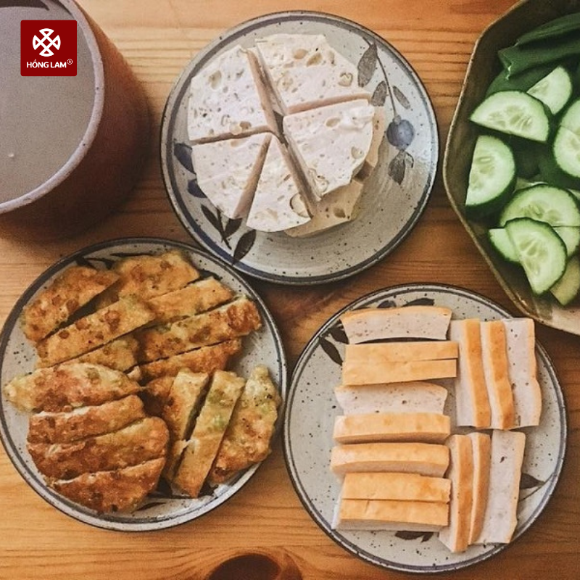
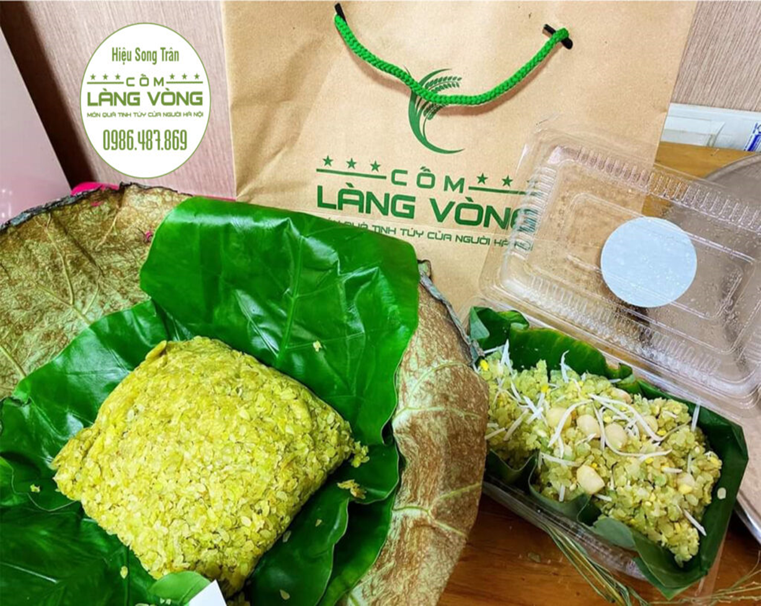
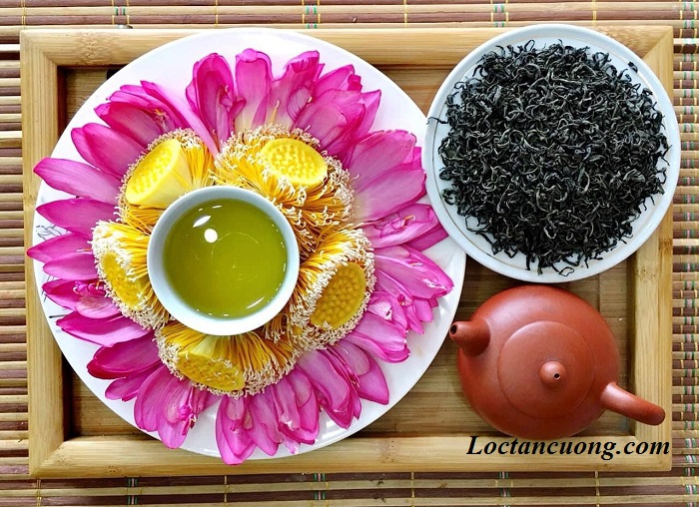
ĐẶC SẢN HÀ NỘI
Giò chả Ước Lễ(làng Ước Lễ, xã Tân Ước, huyện Thanh Oai)
Cốm làng vòng (phường Dịch Vọng hậu, quận Cầu Giấy)
Trà (chè) sen Hồ Tây (Nghi Tàm, Tây Hồ)
01
02
03

Slide 10
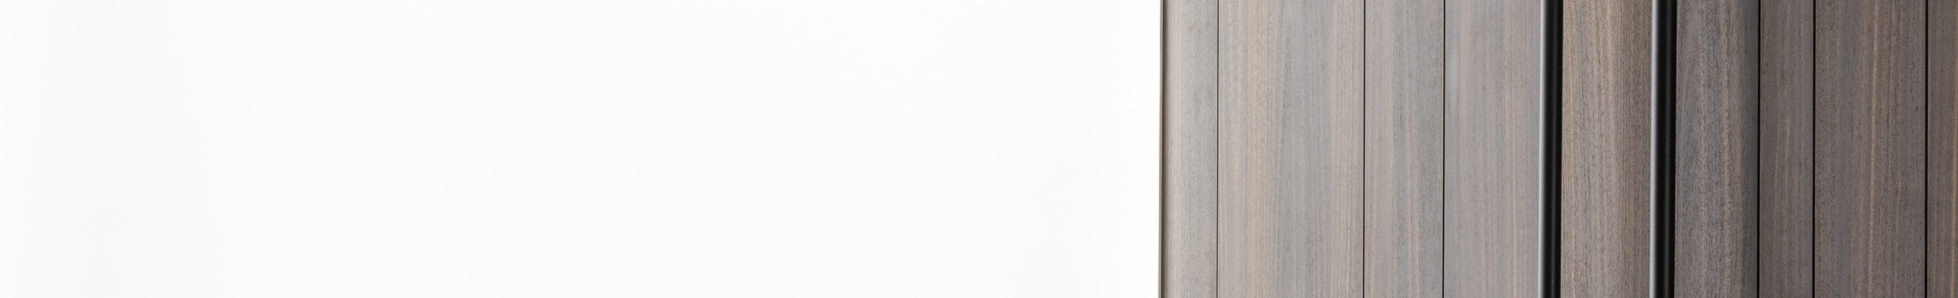

THÀNH PHỐ HÀ NỘI
Hà Nội của chúng ta có nhiều truyền thống tốt đẹp. Mỗi địa phương thường có nhiều truyên thống khác nhau như: lễ hội truyền thống, các phong tục tốt đẹp, tạo nên bản sắc văn hoá riêng cho quê hương. Mỗi chúng ta hãy tích cực tìm hiểu để biết được các truyền thống tốt đẹp của quê hương mình và tự hào về những truyền thống đó.

Slide 11
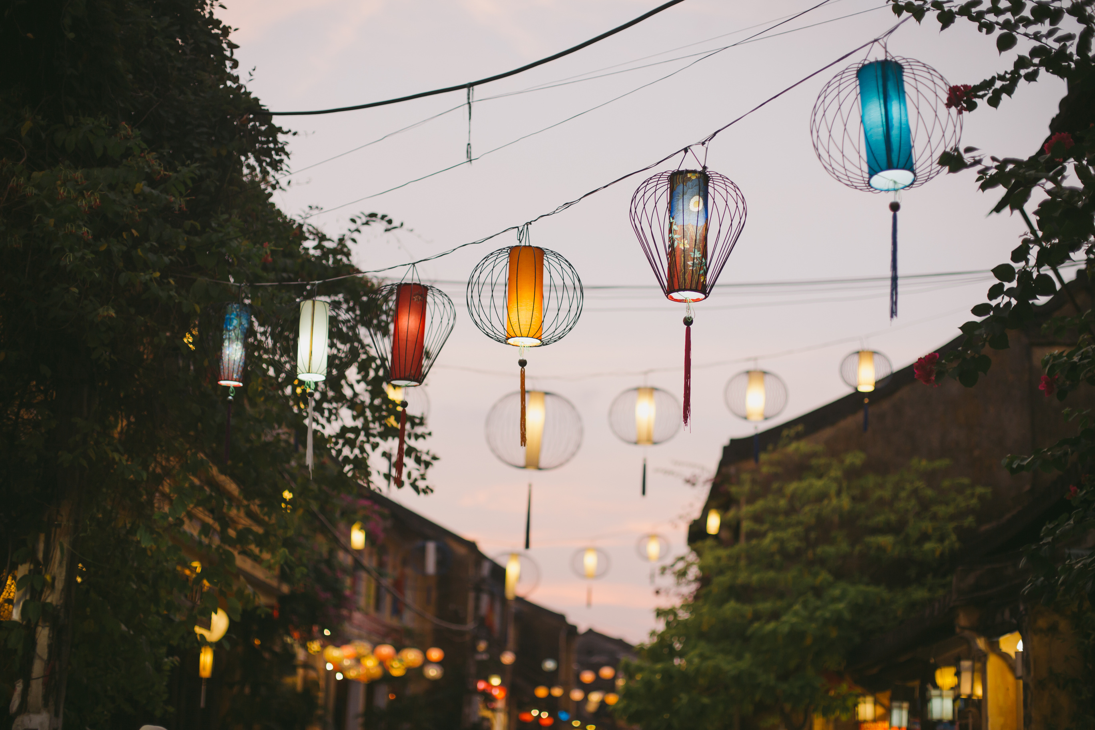
LUYỆN TẬP
Tìm hiểu và viết bài giới thiệu về lễ hội hoặc phong tục tốt đẹp của quê hương

Slide 12
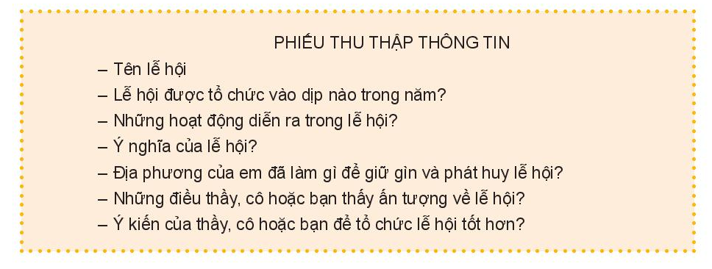
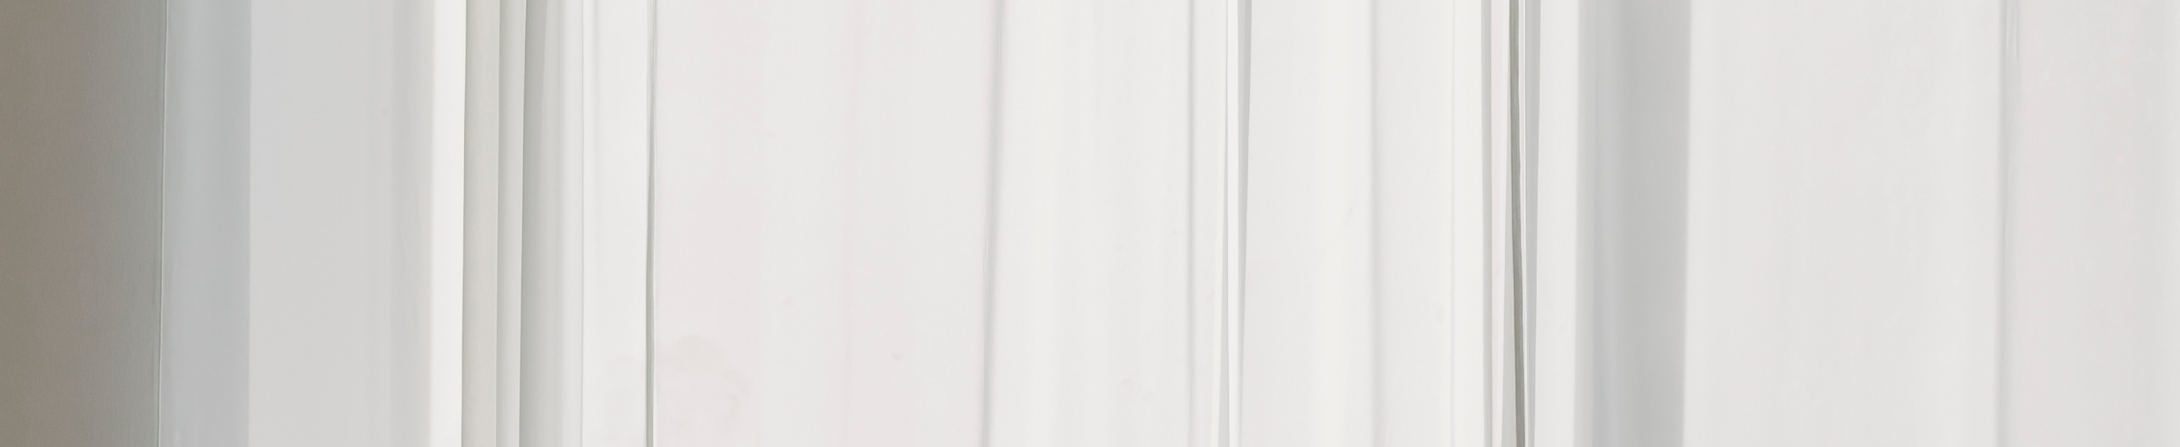
Các nhóm sắm vai là phóng viên để đi phỏng vấn thầy cô và các bạn nhóm khác về lễ hội hoặc phong tục của quê hương. Để tìm hiểu về lễ hội truyền thống, HS có thể phỏng vấn theo gợi ý trên

Slide 13

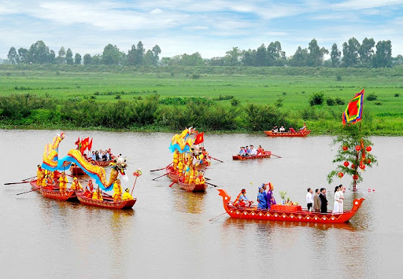
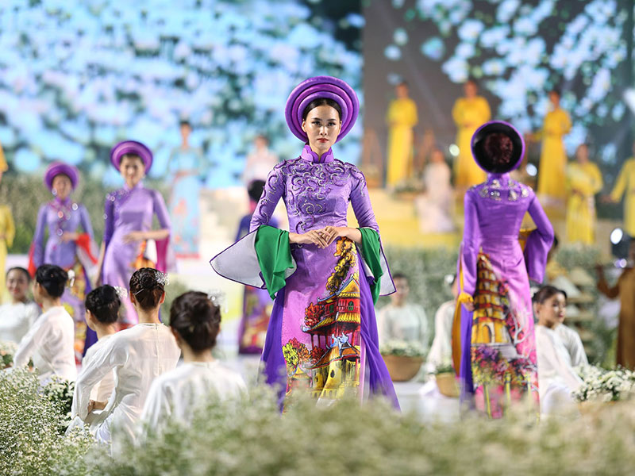
Sau khi kết thúc phỏng vấn, các nhóm thảo luận để viết bài giới thiệu về lễ hội hoặc phong tục của quê hương dựa trên những thông tin đã thu thập được khi phỏng vấn. Bài giới thiệu cần đảm bảo thể hiện được những nét chủ yếu, hấp dẫn của truyền thống, đồng thời nêu được những việc các em sẽ làm để bảo tổn, phát huy truyền thống đó. Ngoài ra, bài giới thiệu cần truyền được cảm xúc tích cực về truyền thống quê hương.

Slide 14

VẬN DỤNG
Thu thập tư liệu hình ảnh minh họa cho bài viết về lẽ hội hoặc phong tục tốt đẹp quê em
Chia sẻ bài viết với bố mẹ, người thân
Tập giới thiệu về lễ hội hoặc phong tục tốt đẹp quê em để trình bày vào tiết sinh hoạt lớp

Slide 15
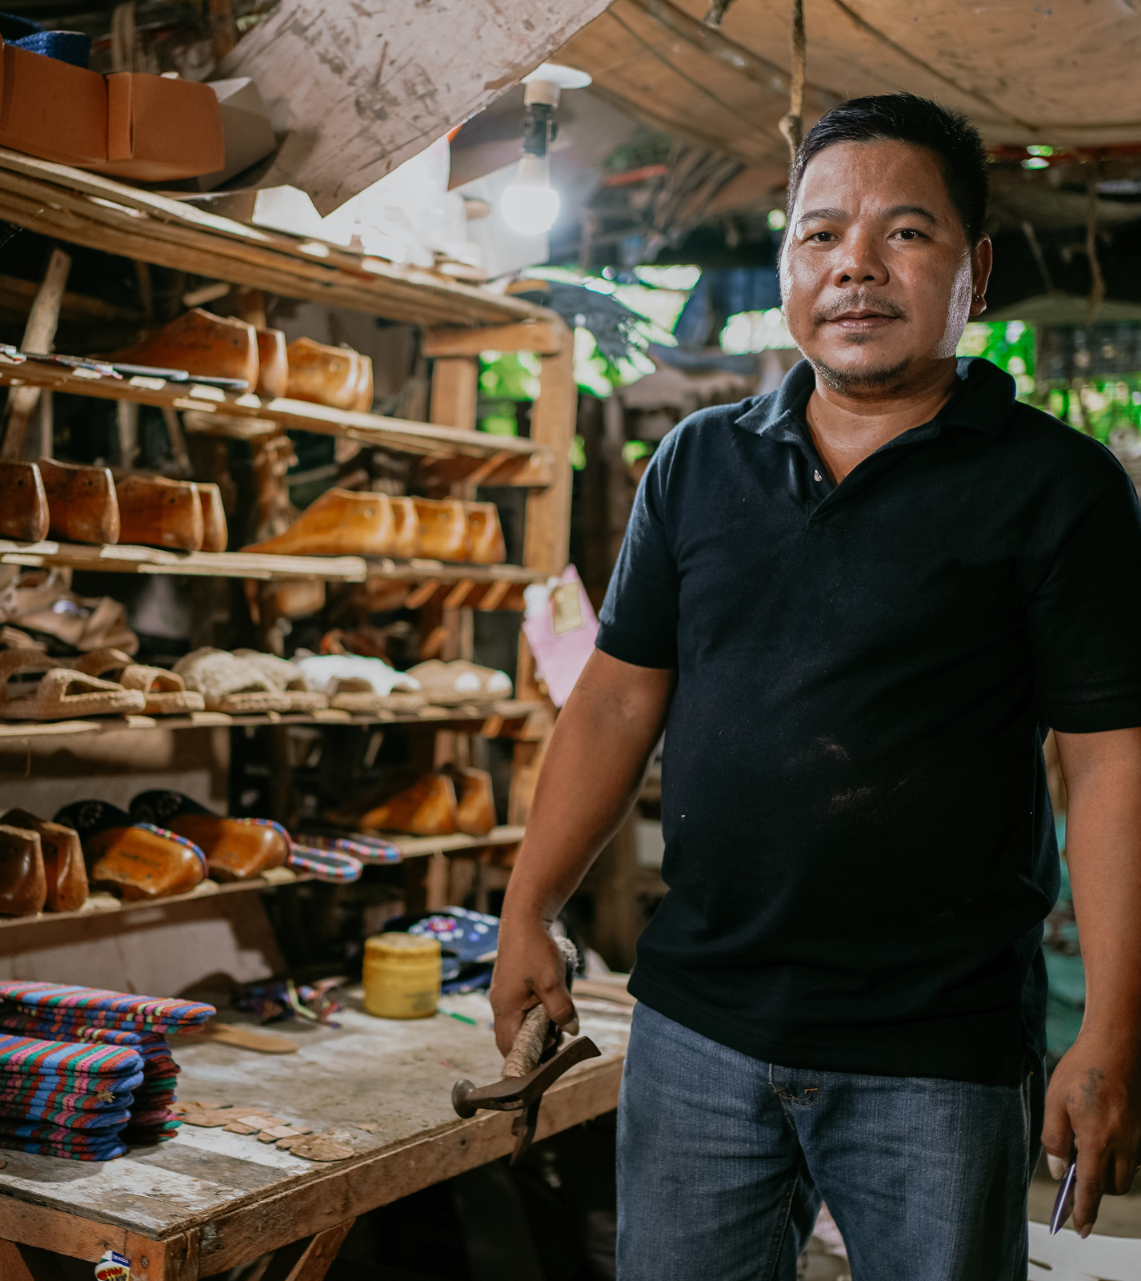

TỔNG KẾT
Quê hương chúng ta có nhiều truyền thống tốt đẹp. Hiểu được các truyền thống của quê hương, chúng ta càng thêm yêu và tự hào về truyền thống của quê hương mình. Mỗi chúng ta hãy là một tuyên truyền viên tích cực để giúp cho mọi người biết đến truyền thống của quê hương, đông thời có những hành động thiết thực để góp phần bảo tôn các truyền thống tốt đẹp của quê hương.

Slide 16

HƯỚNG DẪN VỀ NHÀ
01
Ôn tập lại bài học
Chia sẻ lại bài học cho gia đình, bạn bè
02
Chuẩn bị tiết học sau: Khám phá cảnh quan thiên nhiên
03

